Slide 1
Fizičke osnove elektroterapije i elektrodijagnostike Modul D: Diplomirani fizičar – medicinska fizika pod rukovodstvom prof. Nenada Stevanovića FIZIKA ULTRAZVUKA. UPOZNAVANJE SA HARDVEROM ULTRAZVUČNOG APARATA. VIII nedelja predavanja i vežbi
Dr sci.med Jovan B. Jovanović
Specijalista interne medicine - kardiolog
Odsek za ishemijske bolesti srca, Klinika za kardiologiju, Univerzitetski Klinički Centar Kragujevac

Slide 2
PODELA TALASA
Talasi se dele u dve grupe:
ELEKTROMAGNETNI – svetlost, radio talasi, gama zraci
MEHANIČKI TALASI – zvuk, seizmički, plimski talasi

Slide 3
BRZINA ZVUKA
C = f x λ
Prostiranje zvuka kroz okolinu dovodi delove okoline u stanje vibriranja. Te vibracije se kreću određenom brzinom C, koja zavisi od elastičnih osobina sredine i temperature

Slide 4
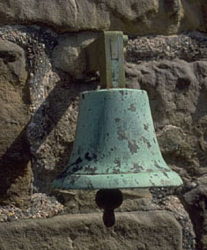
FREKVENCIJA ULTRAZVUKA – NAJVAŽNIJI PARAMETAR
Određena je karakteristikama ultrazvučnog izvora. Označava se kao broj titraja (treptaja, oscilacija) u sekundi:
1Hz (herc) = 1 osc/sec
1 KHz = 1.000 osc/sec
1 MHz = 1.000.000 osc/sec

Slide 5
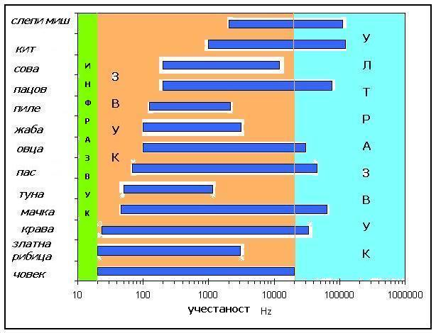
ULTRAZVUK
Ultrazvuk je talasno kretanje koje se prenosi mehaničkim vibracijama čije su učestalosti u opsegu od 20 KHz do 1.000 MHz

Slide 6
BROJČANE VREDNOSTI
UČESTALOST SONDI 1 - 20 MHz
TALASNA DUŽINA 1 - 0,08 mm
BRZINA ULTRAZVUKA KROZ VAZDUH (pluća) 340 m/s
BRZINA ULTRAZVUKA KROZ KOST velika
BRZINA ULTRAZVUKA KROZ MEKA TKIVA 1540 m/s
SA VIŠOM UČESTALOŠĆU JE BOLJA REZOLUCIJA,
A MANJA DUBINA PRODIRANJA

Slide 7
FREKVENCE UZ SONDI U KARDIOLOGIJI
Transtorakalne | 1-8 MHz
TEE | 3-10 MHz
Intrakoronarne - IVUS | 10-20 MHz

Slide 8
AKUSTIČNA IMPEDANSA
Pri prostiranju ultrazvuka sredina se opire prolasku.
Taj otpor se naziva akustična impedansa.
Zavisi od gustine tkiva i brzine prostiranja talasa kroz tkivo.
Z ∼ ρ* c
Na razdvojnim površinama dvaju tkiva javlja se odbijanje i prelamanje talasa.

Slide 9
REFLEKSIJA
REFLEKSIJA
DIVERGENCIJA
upadni talas
reflektovani
talas
propusni talas
propusni talas
(divergentan)
reflektovani
talas
Na graničnoj površini sredina sa različitim akustičnim impedansama ultrazvučni talas se delimično prelama, reflektuje i prolazi u dublje slojeve
Vazduh-meka tkiva – velika razlika - gel

Slide 10
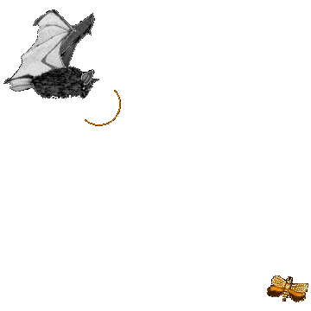
SLEPI MIŠEVI ŠALJU I PRIMAJU ULTRAZVUČNE TALASE

Slide 11
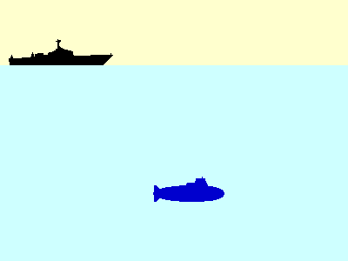
OTKRIVANJE PODMORNICA POMOĆU SONARA

Slide 12
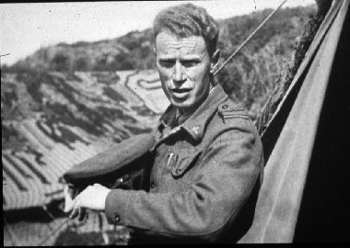
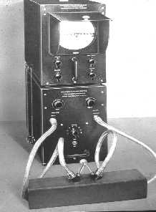
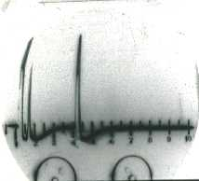
JAN DONALD (IAN DONALD)
Jedan od pionira u razvoju ultrazvuka je bio škotlanđanin Jan Donald.
Upoznavši se u ratu sa radom sonara i radara to znanje je kasnije iskoristio u primeni ultrazvuka u medicini

Slide 13
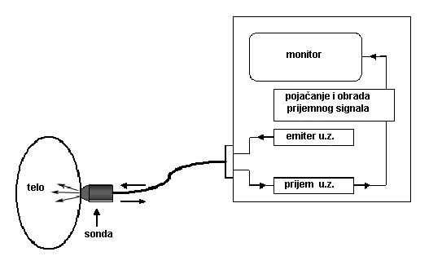
OSNOVNA ŠEMA ULTRAZVUČNOG APARATA

Slide 14
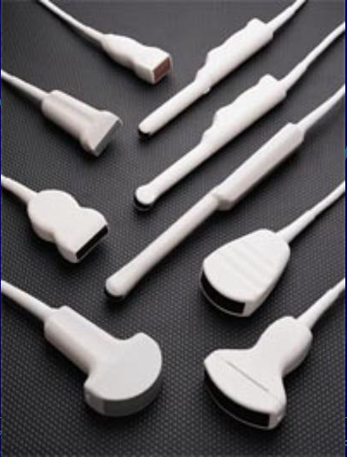
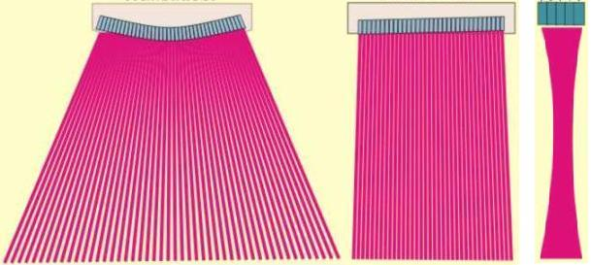
SONDE
Po obodu sonde je niz kristala, koji pretvaraju električne impulse u ultrazvučne talase, i primaju odbijene talase i pretvaraju ih u električne impulse
Sonda je i generator i prijemnik

Slide 15
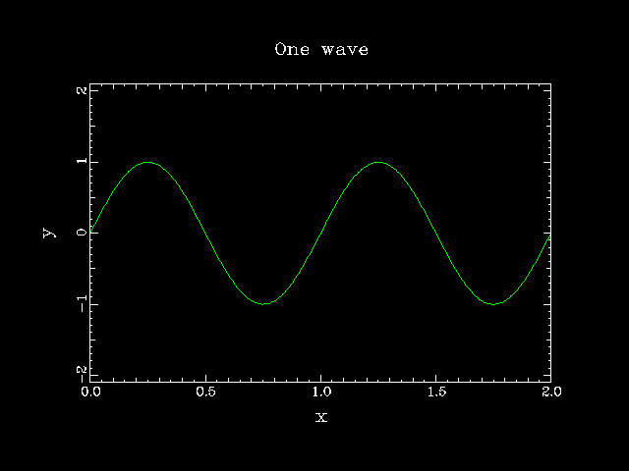
ULTRAZVUČNA DIJAGNOSTIKA - TALASNO KRETANJE
Prva komponenta koja učestvuje u dobijanju slike pomoću ultrazvuka je talas i njegovo prostiranje

Slide 16
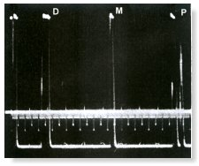
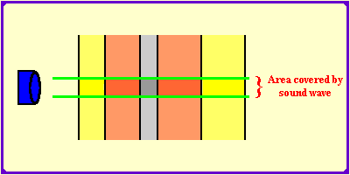
JEDNODIMENZIONALNA SLIKA - A NAČIN (A MODE)

Slide 17
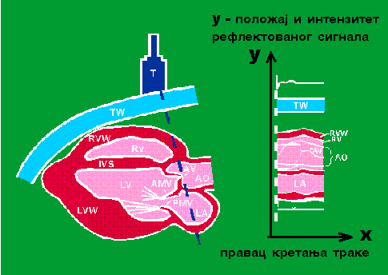
JEDNODIMENZIONALNA SLIKA - M NAČIN (M MODE)

Slide 18
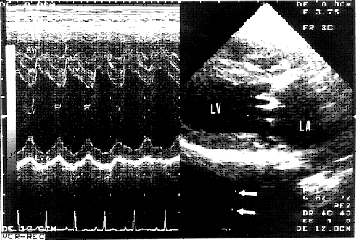
JEDNO- I DVODIMENZIONALNA SLIKA

Slide 19
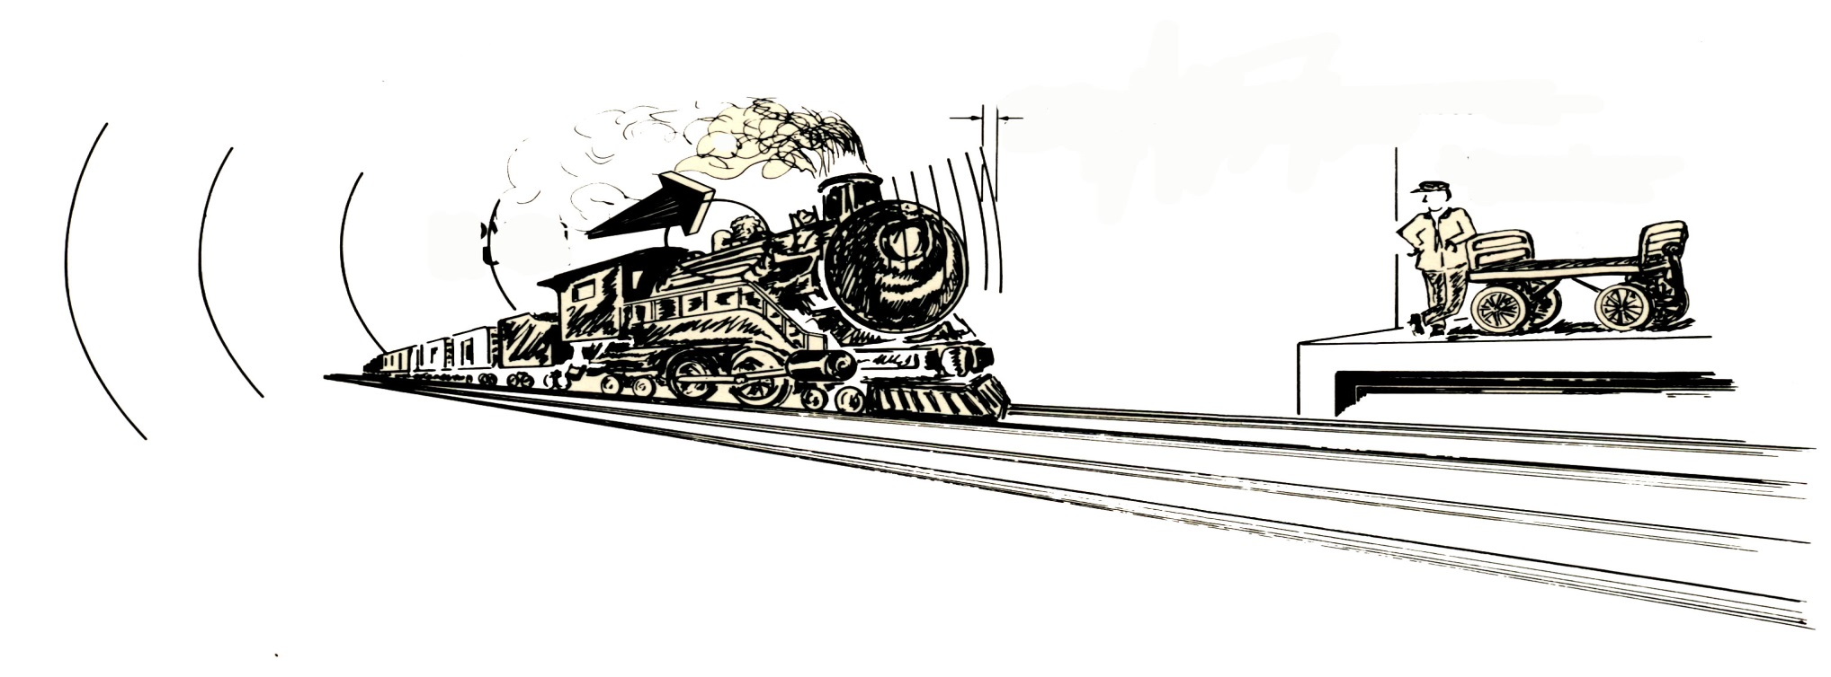
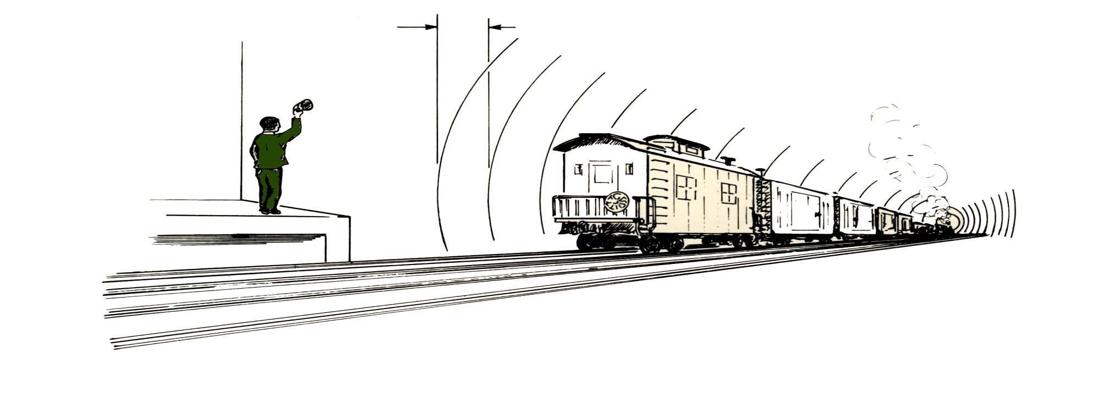
DOPPLEROV EFEKAT
Promena učestalosti (frekvencije) zvuka, svetlosti ili drugih talasa, prouzrokovana kretanjem izvora ili posmatrača
Promena učestalosti se zove Dopplerov ili frekventni pomak

Slide 20
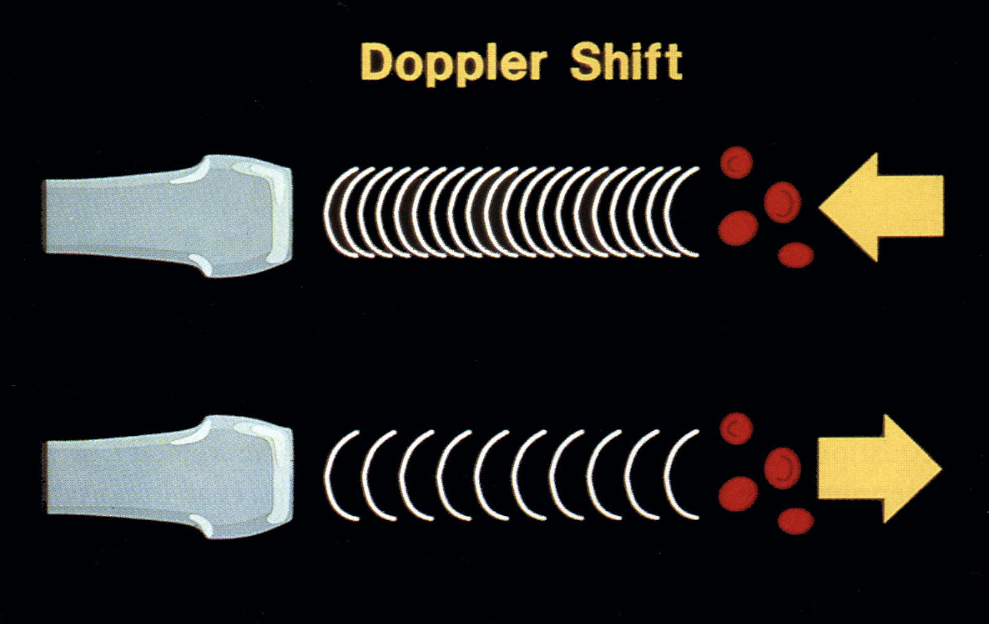
DOPLEROV POMAK
Promena učestalosti se zove frekventni pomak

Slide 21
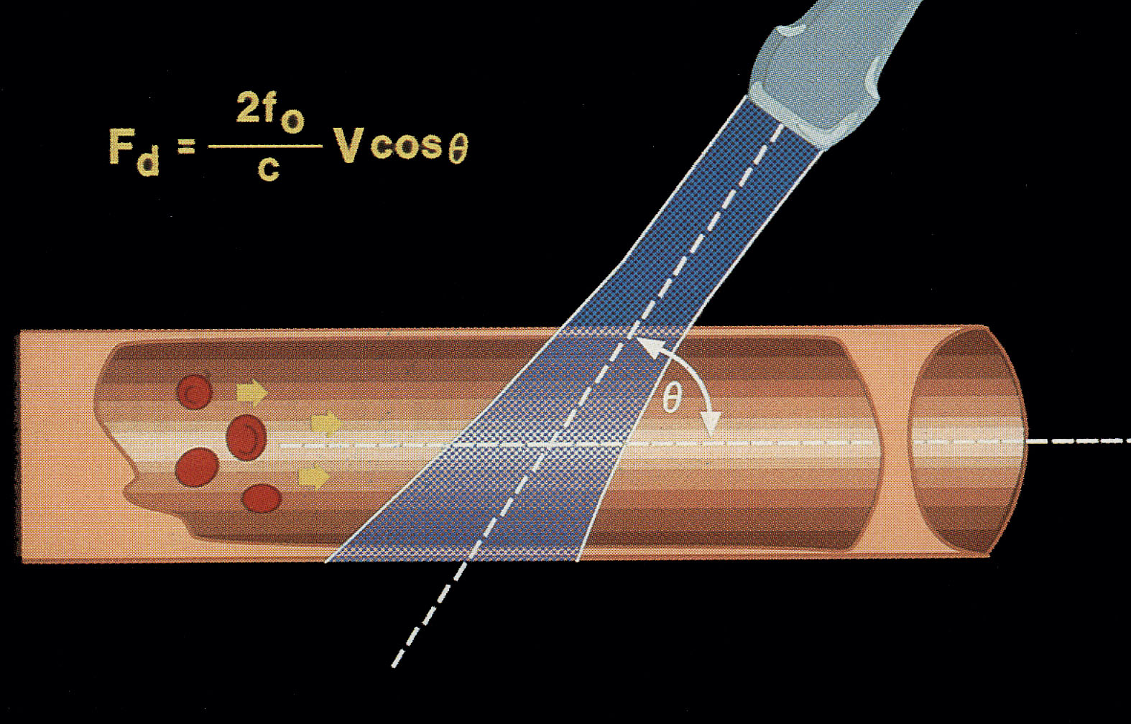
DOPLEROV POMAK
Izračunavanje frekventnog pomaka

Slide 22
IZRAČUNAVANJE FREKVENTNOG POMAKA
Isti fenomen se sreće kada ultrazvučni talas udari u crveno krvno zrnce vaskularnog sistema.
Posmatrajući veličine zrnaca, u poređenju sa talasnom dužinom ultrazvučnih talasa, crvena krvna zrnca su kao reflektori, zato ih možemo smatrati kao izvor signala a sondu kao posmatrača (prijemnik).
Ako je Dopplerov pomeraj negativan (prenešeni frekventni pomeraj umanjuje vrednost originalno emitovane frekvence) a to se dešava pri protoku krvi od sonde, (obrnuto će biti + pomeraj za smer ka sondi).
Signal je emitovan frekvencom: f
Zapazite da nema Dopplerovog pomeraja ako je θ = 90° i Doppler signal se povećava kako se θ smanjuje od 90° do 0°.
Eho signal je primljen kao : f+Δf .
Δf je Dopplerov pomeraj dat formulom:
Δf = 2 V f cosθ
c
Mi merimo komponentu brzine u smeru ultrazvučnog snopa: v=V*cos θ
Operater mora da poravna ultrazvučni snop talasa sa krvnim sudom, da bi izbegao slabljenje (dobijanje manje od realne vrednosti) protoka krvi.

Slide 23
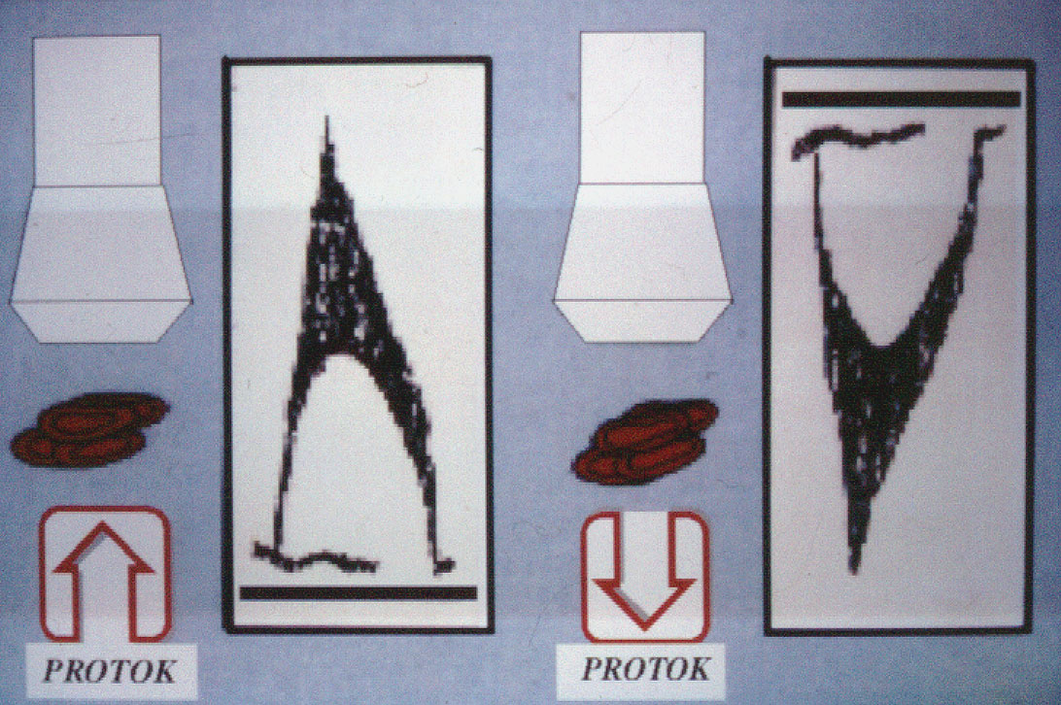
ODREĐIVANJE PRAVCA I SMERA PROTOKA KRVI

Slide 24
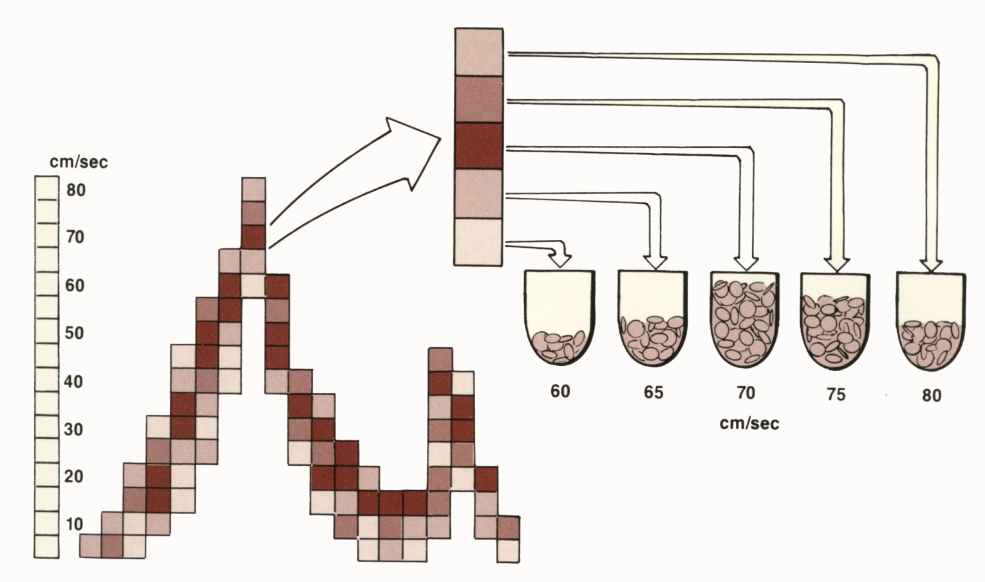
INTENZITET RAZLIČITIH OPSEGA BRZINA CRVENIH KRVNIH ZRNACA

Slide 25
VIŠA UČESTALOST TRANSDJUSERA
Kvalitetnija M i 2D slika –
bolja rezolucija
Manja brzina kod Dopplera
Manja dubina

Slide 26
NIŽA UČESTALOST TRANSDJUSERA
Slabija M i 2D slika –
manja rezolucija
Veća brzina kod Dopplera

Slide 27
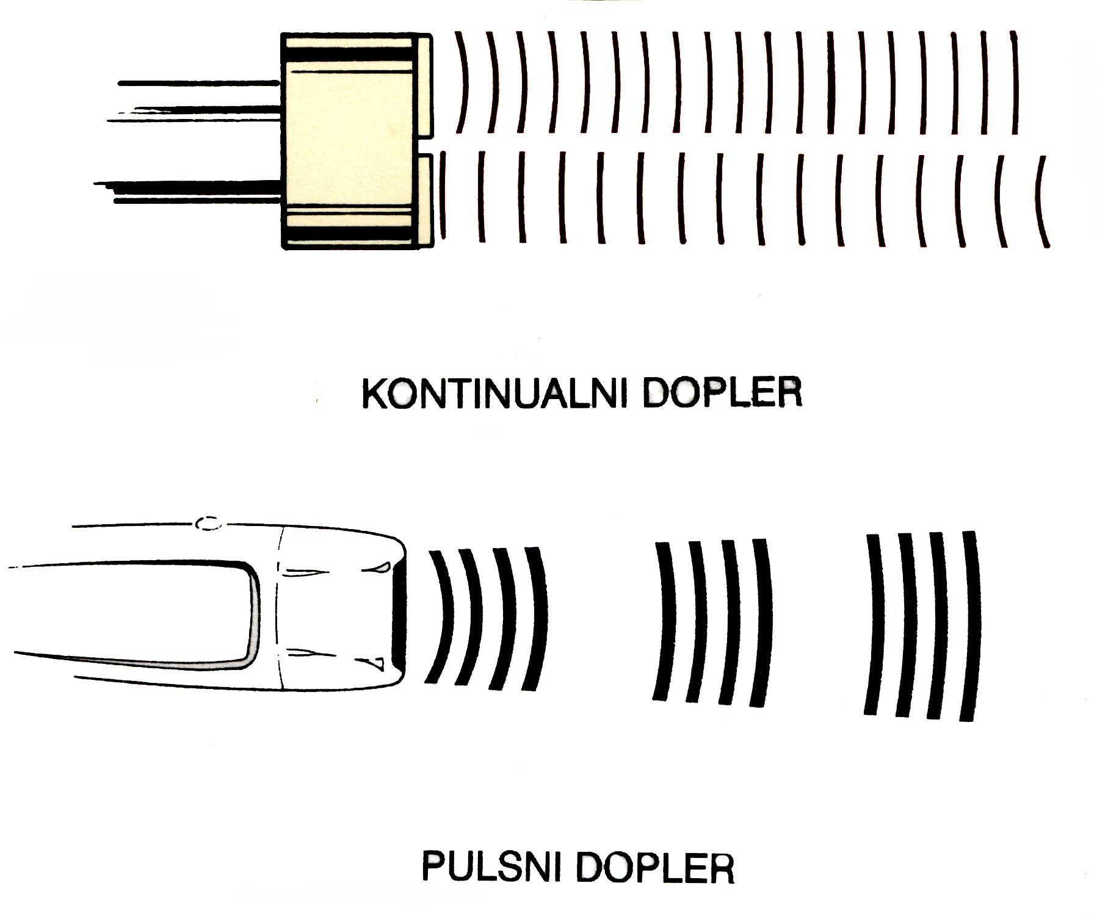

Slide 28
PULSNI DOPPLER (PW)
Slika se dobija na isti način kao i 2D
Slika - slanjem paketića impulsa i čekanjem povratnih impulsa
Koriste se iste sonde za 2D sliku i za pulsni Doppler
KONTINUALNI DOPLER (CW)
Sonda sa samo dva kristala

Slide 29
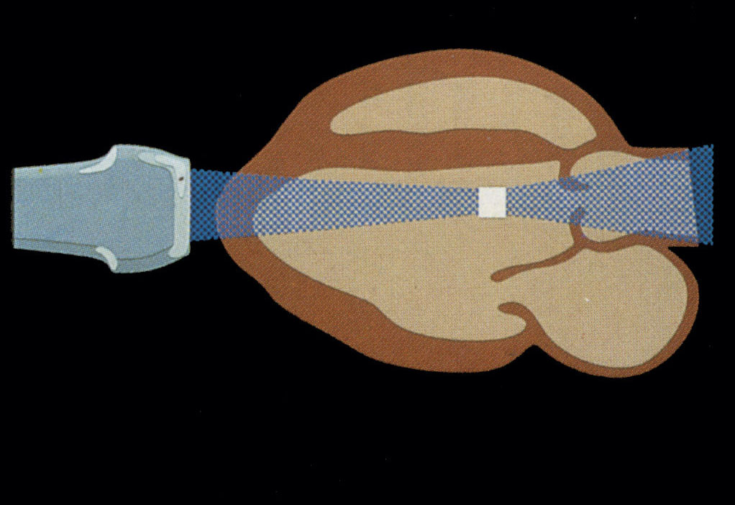
PULSNI DOPPLER (PW)

Slide 30
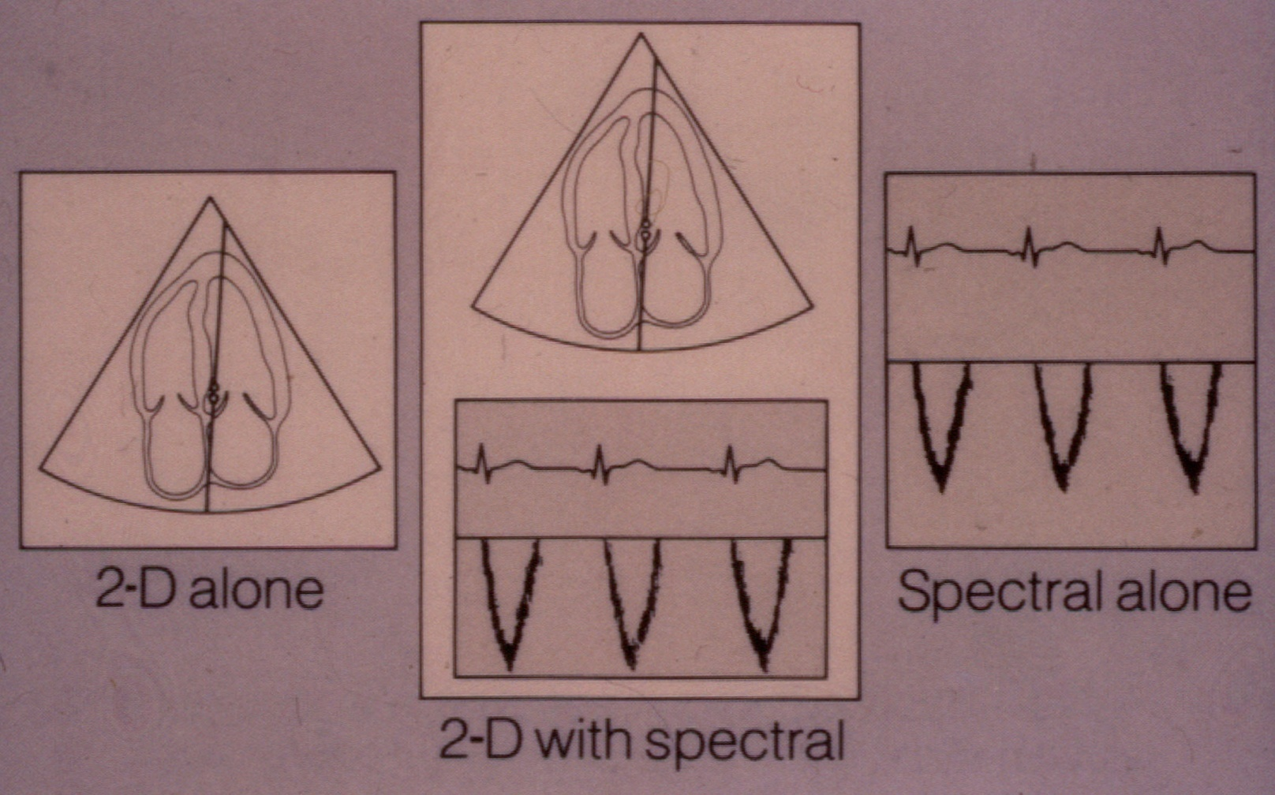
PULSNI DOPPLER (PW)

Slide 31
PULSNI DOPPLER (PW)
Mogućnost određivanja protoka po pravcu, po smeru i po dubini.
Može da se meri samo ograničena promena Dopplerove frekvencije, odnosno, mala brzina.

Slide 32
KONTINUALNI DOPPLER (CW)
Nema određivanja protoka po dubini, već se registruju sve brzine duž celog krvnog suda kroz koji ultrazvučni snop prolazi.
Mogu da se mere sve brzine protoka u kardiologiji ( do 7.0 m/s, što odgovara gradijentu pritiska od 196 mmHg).

Slide 33
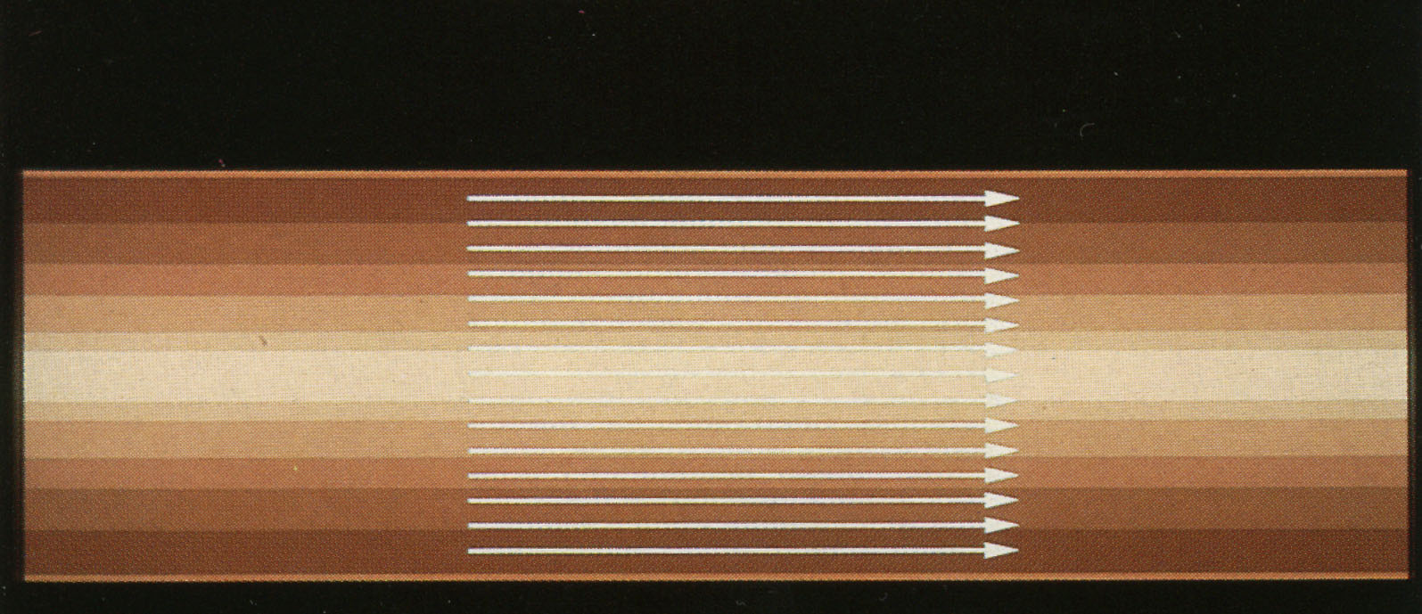
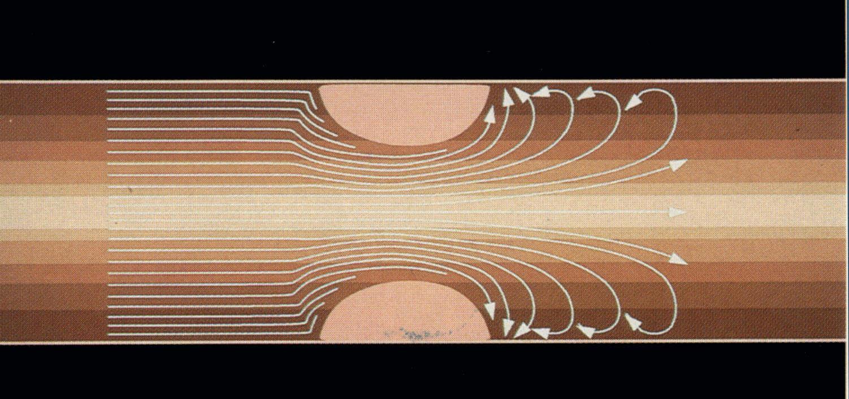
LAMINARNI PROTOK
TURBULENTNI PROTOK

Slide 34
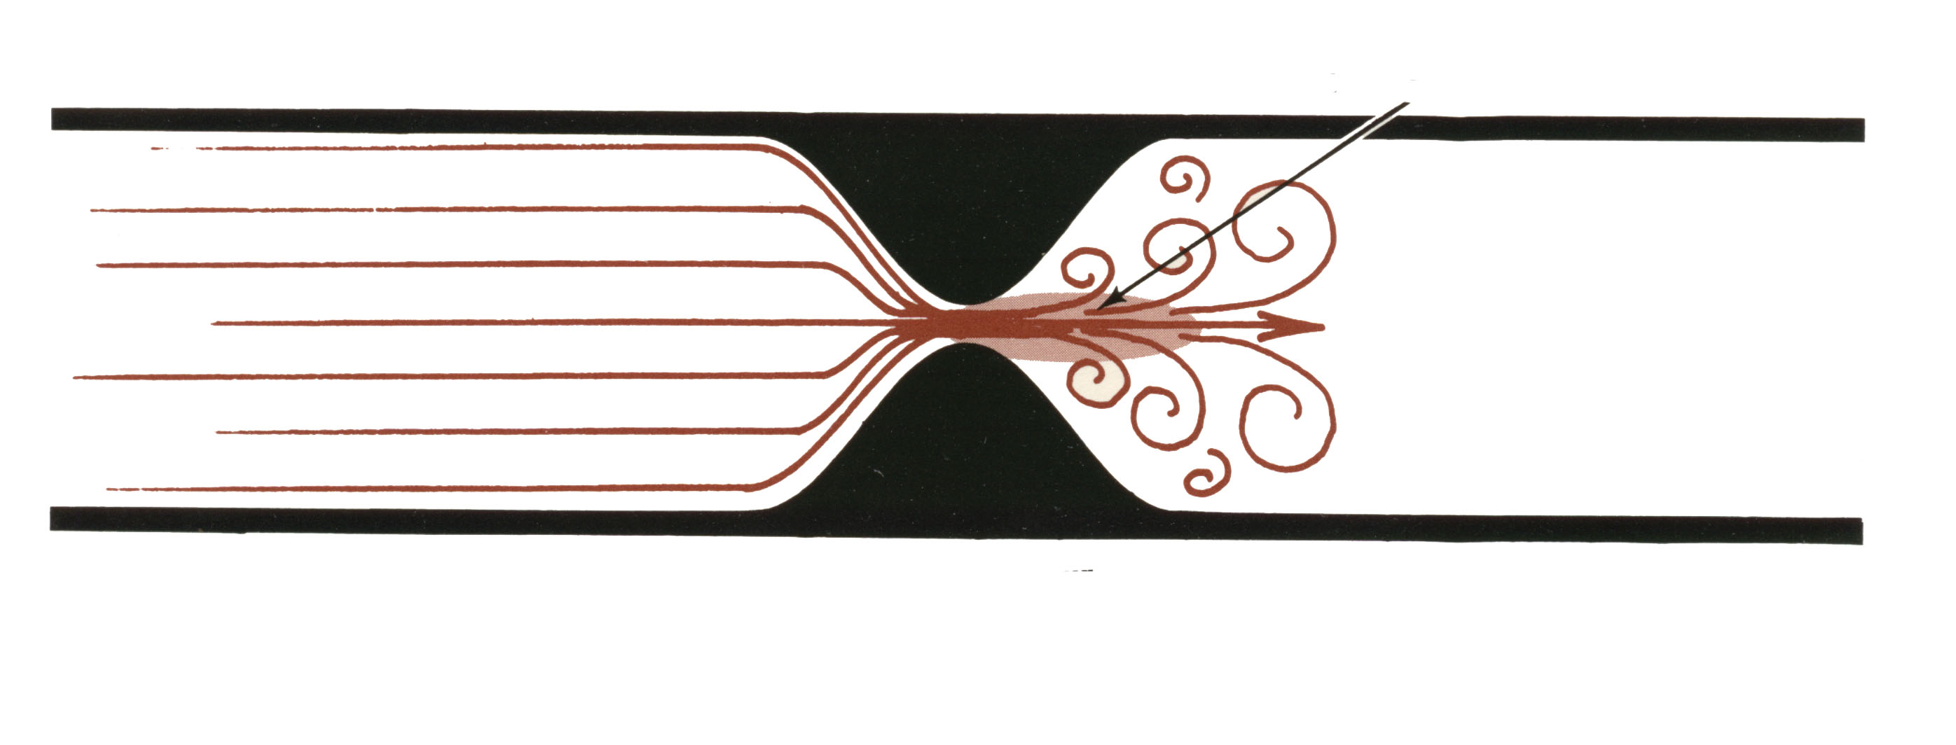
UPROŠĆENA BERNULIJEVA JEDNAČINA

Slide 35
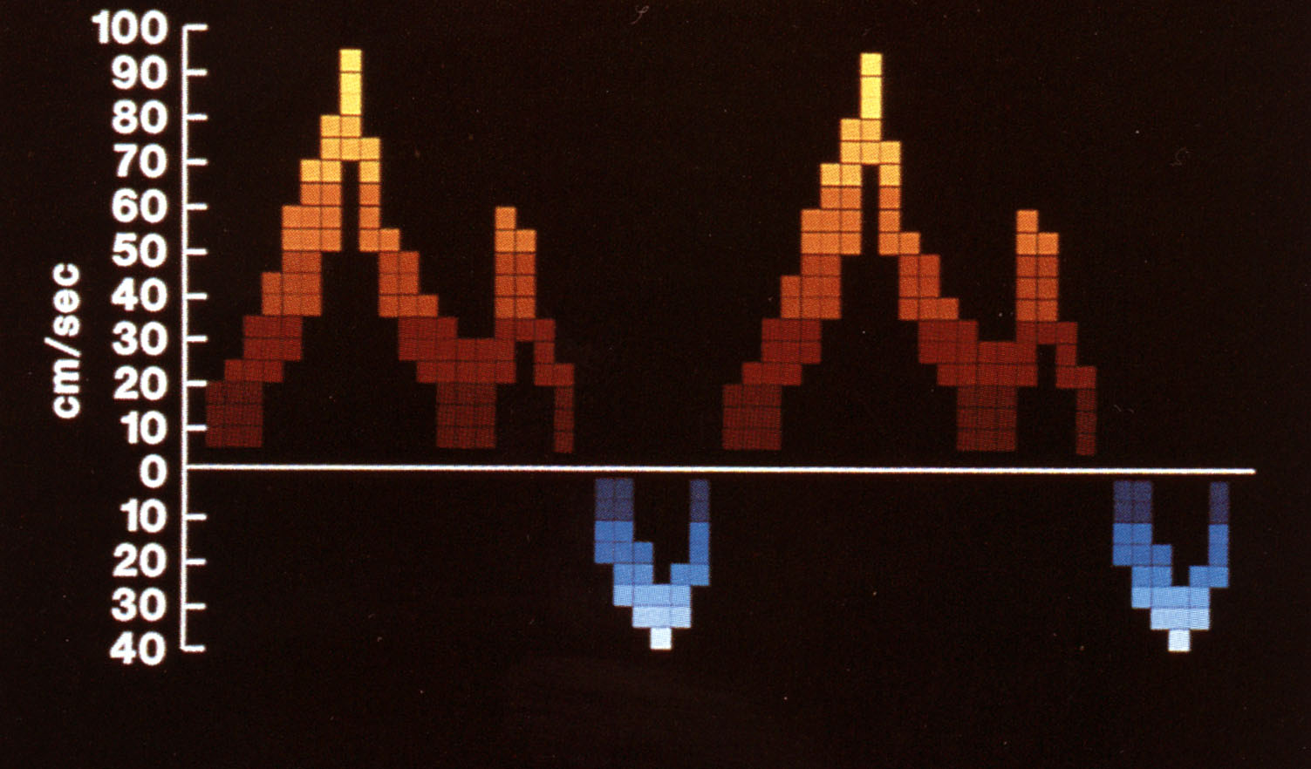
BOJENJE PRAVCA I SMERA PROTOKA KRVI
BART = BLUE - AWAY, RED - TOWARDS

Slide 36
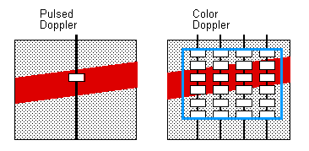
COLOR FLOW MAPPING – CFM
Color Doppler detektuje brzinu i smer protoka koristeći principe pulsnog Doppler-a.
Nasuprot PW, detekcija se ovde ne desava na jednom malom uzorku (sample), nego na više uzoraka odjednom. Broj uzoraka zavisi od veličine kolor prozora koji korisnik podešava zavisno od potrebe.

Slide 37
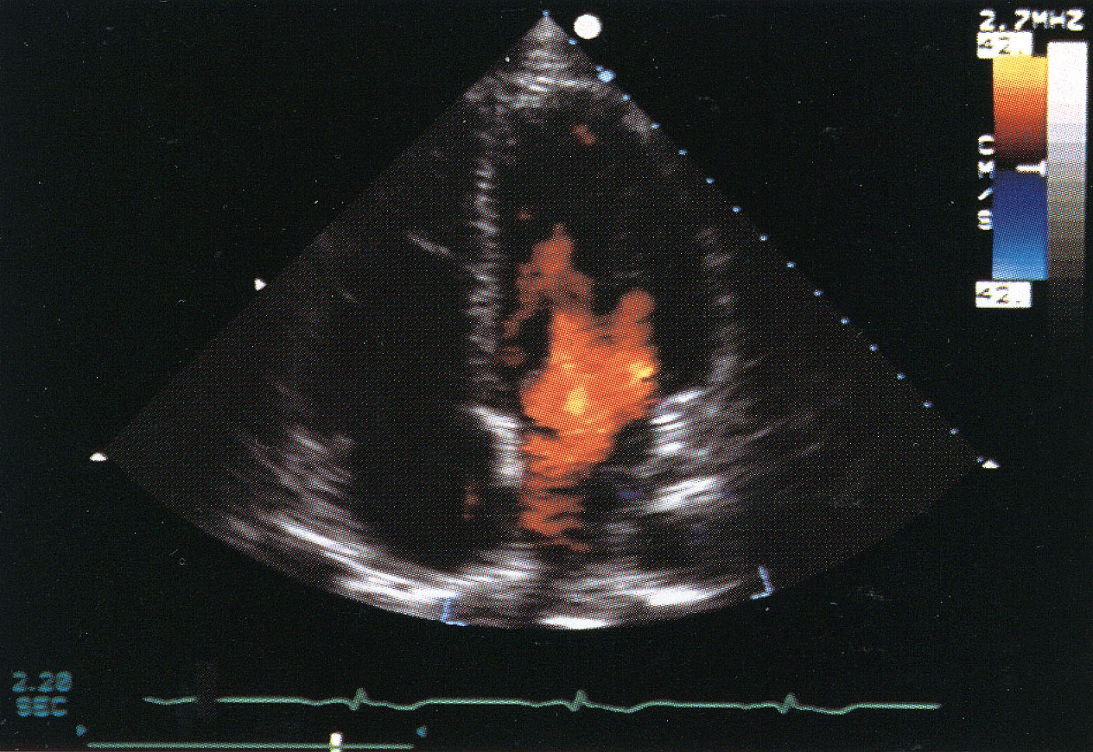
NORMALNI PROTOK KROZ MITRALNI ZALISTAK U DIJASTOLI

Slide 38
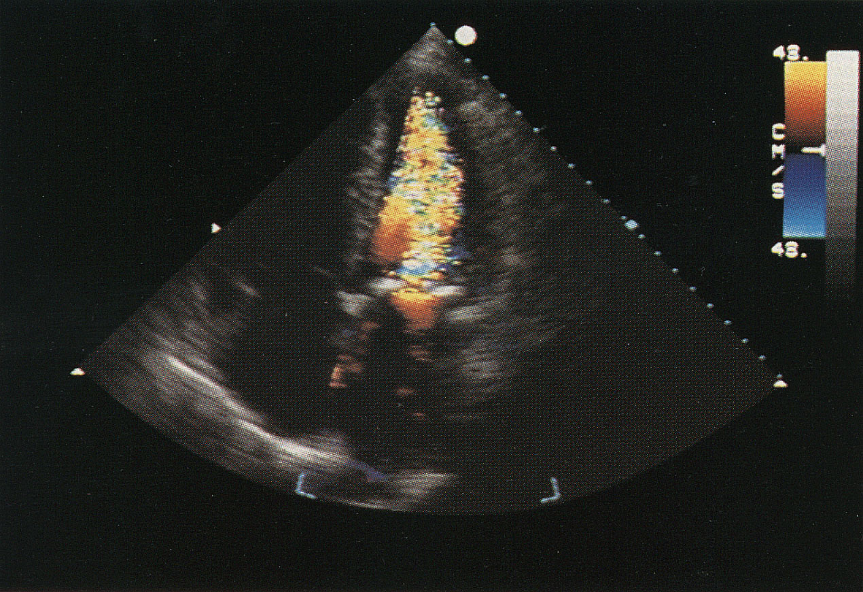
TURBULENTNO KRETANJE PRAVI “MOZAIK” SLIKU

Slide 39
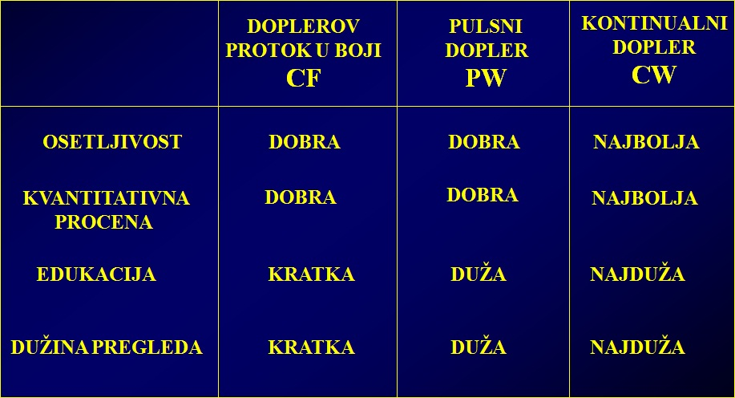
MOGUĆNOSTI DOPPLERA

Slide 40
ARTEFAKTI
Na ultrazvučnoj slici često vidimo oblike koji u stvari ne postoje, a imitiraju normalne ili patološke strukture. To su artefakti.
Mogu da nastanu zbog:
1. Neispravne opreme
2. Neodgovarajućeg podešavanja aparata
3. Uticaja sredine (tkiva) koje se pregleda na ultrazvučne talase

Slide 41
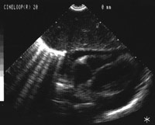
ARTEFAKTI

Slide 42
BIOLOŠKI EFEKTI
American Institute For Ultrasound In Medicine (AIUM):
Nema potvrđenih bioloških efekata na pacijentima i sonografistima izloženim jačinama ultrazvuka uobičajenim u standardnim pregledima.

Slide 43
VEŽBE
Upoznavanje sa hardverom ehokardiografskog aparata (monitor, tastatura, sonda, komande na tastaruti za podešavanje grafičkog prikaza)
Biološki efekat ultrazvuka (bezbednost primene...)

